Slide 1

第二章 进程的描述与控制
2.1 前趋图和程序执行
2.2 进程的描述
2.3 进程控制
2.4 进程同步
2.5 经典进程的同步问题
2.6 进程通信
2.7 线程(Threads)的基本概念
2.8 线程的实现

Slide 2
2.1 前趋图和程序执行
在早期未配置OS的系统和单道批处理系统中，程序的执行方式是顺序执行，即在内存中仅装入一道用户程序，由它独占系统中的所有资源，只有在一个用户程序执行完成后，才允许装入另一个程序并执行。可见，这种方式浪费资源、系统运行效率低等缺点。

Slide 3
2.1.1 前趋图
为了能更好地描述程序的顺序和并发执行情况，我们先介绍用于描述程序执行先后顺序的前趋图。所谓前趋图(Precedence Graph)，是指一个有向无循环图，可记为DAG(Directed Acyclic Graph)，它用于描述进程之间执行的先后顺序。图中的每个结点可用来表示一个进程或程序段，乃至一条语句，结点间的有向边则表示两个结点之间存在的偏序(Partial Order)或前趋关系(Precedence Relation)。

Slide 4
进程(或程序)之间的前趋关系可用“→”来表示，如果进程P_{i}和P_{j}存在着前趋关系，可表示为(P_{i}，P_{j})∈→，也可写成P_{i}→P_{j}，表示在P_{j}开始执行之前P_{i} 必须完成。此时称P_{i}是P_{j}的直接前趋，而称P_{j}是P_{i}的直接后继。在前趋图中，把没有前趋的结点称为初始结点(Initial Node)，把没有后继的结点称为终止结点(Final Node)。此外，每个结点还具有一个重量(Weight)，用于表示该结点所含有的程序量或程序的执行
时间。

Slide 5
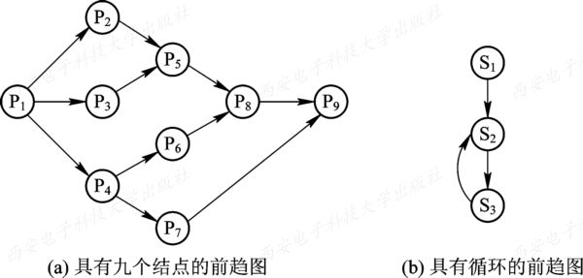
图2-1 前趋图

Slide 6
在图2-1(a)所示的前趋图中，存在着如下前趋关系：
P₁→P₂，P₁→P₃，P₁→P₄，P₂→P₅，P₃→P₅，P₄→P₆，P₄→P₇，P₅→P₈，P₆→P₈，P₇→P₉，P₈→P₉
或表示为：
P={P₁, P₂, P₃, P₄, P₅, P₆, P₇, P₈, P₉}
={(P₁, P₂), (P₁, P₃), (P₁, P₄), (P₂, P₅), (P₃, P₅), (P₄, P₆), (P₄, P₇), (P₅, P₈), (P₆, P₈), (P₇, P₉), (P₈, P₉)}

Slide 7
应当注意，前趋图中是不允许有循环的，否则必然会产生不可能实现的前趋关系。如图2-1(b)所示的前趋关系中就存在着循环。它一方面要求在S3开始执行之前，S2必须完成，另一方面又要求在S2开始执行之前，S3必须完成。显然，这种关系是不可能实现的。
S₂→S₃，S₃→S₂

Slide 8
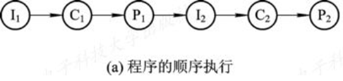
2.1.2 程序顺序执行
1. 程序的顺序执行
通常，一个应用程序由若干个程序段组成，每一个程序段完成特定的功能，它们在执行时，都需要按照某种先后次序顺序执行，仅当前一程序段执行完后，才运行后一程序段。例如，在进行计算时，应先运行输入程序，用于输入用户的程序和数据；然后运行计算程序，对所输入的数据进行计算；最后才是运行打印程序，打印计算结果。我们用结点(Node)代表各程序段的操作，其中I代表输入操作，C代表计算操作，P为打印操作，用箭头指示操作的先后次序。

Slide 9
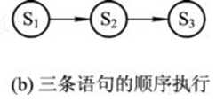
即使是一个程序段，也可能存在着执行顺序问题，下面示出了一个包含了三条语句的程序段：
S₁: a :=x+y；
S₂: b :=a-5；
S₃: c :=b+1；
其中，语句S₂必须在语句S₁后(即a被赋值)才能执行，语句S₃也只能在b被赋值后才能执行，因此，三条语句存在着这样的前趋关系：S₁→S₂→S₃。

Slide 10
2. 程序顺序执行时的特征
由上所述可以得知，在程序顺序执行时，具有这样三个特征：
① 顺序性：指处理机严格地按照程序所规定的顺序执行，即每一操作必须在下一个操作开始之前结束；
② 封闭性：指程序在封闭的环境下运行，即程序运行时独占全机资源，资源的状态(除初始状态外)只有本程序才能改变它，程序一旦开始执行，其执行结果不受外界因素影响；
③ 可再现性：指只要程序执行时的环境和初始条件相同，当程序重复执行时，不论它是从头到尾不停顿地执行，还是“停停走走”地执行，都可获得相同的结果。

Slide 11
2.1.3 程序并发执行
1. 程序的并发执行
我们通过一个常见的例子来说明程序的顺序执行和并发执行。在图2-2中的输入程序、计算程序和打印程序三者之间，存在着I_{i}→C_{i}→P_{i}这样的前趋关系，以至对一个作业的输入、计算和打印三个程序段必须顺序执行。但若是对一批作业进行处理时，每道作业的输入、计算和打印程序段的执行情况如图2-3所示。

Slide 12
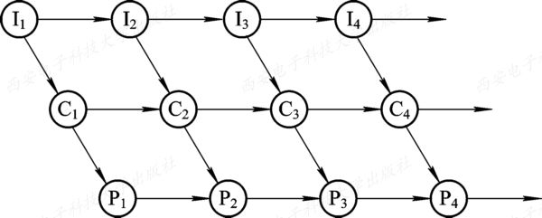
由图2-3可以看出，存在前趋关系I_{i}→C_{i}，I_{i}→I_{i+1}，C_{i}→P_{i}，C_{i}→C_{i+1}，P_{i}→P_{i+1}，而I_{i+1}和C_{i}及P_{i-1}是重叠的，即在P_{i-1}和C_{i}以及I_{i+1}之间，不存在前趋关系，可以并发执行。
图2-3 程序并发执行时的前趋图

Slide 13
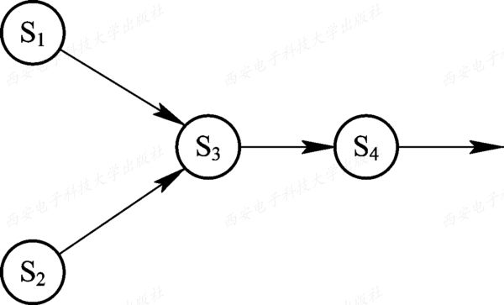
对于具有下述四条语句的程序段：
S₁: a :=x+2
S₂: b :=y+4
S₃: c :=a+b
S₄: d :=c+b
可画出图2-4所示的前趋关系。可以看出：S₃必须在a和b被赋值后方能执行；S₄必须在S₃之后执行；但S₁和S₂则可以并发执行，因为它们彼此互不依赖。
图2-4 四条语句的前趋关系

Slide 14
2. 程序并发执行时的特征
在引入了程序间的并发执行功能后，虽然提高了系统的吞吐量和资源利用率，但由于它们共享系统资源，以及它们为完成同一项任务而相互合作，致使在这些并发执行的程序之间必将形成相互制约的关系，由此会给程序并发执行带来新的特征。
(1) 间断性。 相互制约 执行-暂停-执行
(2) 失去封闭性。 共享资源，相互影响
(3) 不可再现性。 失去封闭性，影响结果

Slide 15
2.2 进 程 的 描 述
2.2.1 进程的定义和特征
1. 进程的定义
在多道程序环境下，程序的执行属于并发执行，此时它们将失去其封闭性，并具有间断性，以及其运行结果不可再现性的特征。由此，决定了通常的程序是不能参与并发执行的。为使程序并发独立运行，引入了“进程”的概念。
进程实体由程序、数据和进程控制块（PCB）构成。

Slide 16
对于进程的定义，从不同的角度可以有不同的定义，其中较典型的定义有：
(1) 进程是程序的一次执行。
(2) 进程是一个程序及其数据在处理机上顺序执行时所发生的活动。
(3) 进程是具有独立功能的程序在一个数据集合上运行的过程，它是系统进行资源分配和调度的一个独立单位。

Slide 17
2. 进程的特征
进程和程序是两个截然不同的概念，除了进程具有程序所没有的PCB结构外，还具有下面一些特征：
(1) 动态性。由创建而产生，由调度而执行，由撤销而消亡。
(2) 并发性。同一段时间内同时执行。
(3) 独立性。独立运行，独立获得资源，独立接受调度。
(4) 异步性。独立不可预知的速度推进。

Slide 18
2.2.2 进程的基本状态及转换
1. 进程的三种基本状态
由于多个进程在并发执行时共享系统资源，致使它们在运行过程中呈现间断性的运行规律，所以进程在其生命周期内可能具有多种状态。一般而言，每一个进程至少应处于以下三种基本状态之一：
(1) 就绪(Ready)状态。资源满足等待执行
(2) 执行(Running)状态。分配处理机执行
(3) 阻塞(Block)状态。 等待事件或资源而暂停

Slide 19
2. 三种基本状态的转换
进程在运行过程中会经常发生状态的转换。例如，处于就绪状态的进程，在调度程序为之分配了处理机之后便可执行，相应地，其状态就由就绪态转变为执行态；正在执行的进程(当前进程)如果因分配给它的时间片已完而被剥夺处理机暂停执行时，其状态便由执行转为就绪；如果因发生某事件，致使当前进程的执行受阻(例如进程访问某临界资源，而该资源正被其它进程访问时)，使之无法继续执行，则该进程状态将由执行转变为阻塞。图2-5示出了进程的三种基本状态，以及各状态之间的转换关系。

Slide 20
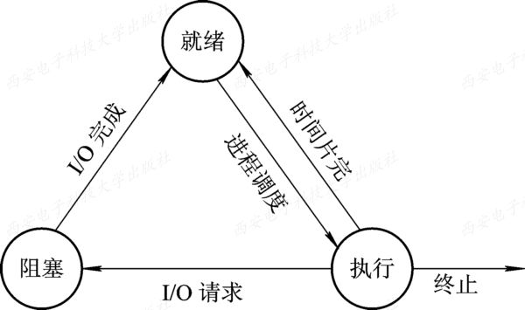
图2-5 进程的三种基本状态及其转换

Slide 21
3. 创建状态和终止状态
1) 创建状态
如前所述，进程是由创建而产生。创建一个进程是个很复杂的过程，一般要通过多个步骤才能完成：如首先由进程申请一个空白PCB，并向PCB中填写用于控制和管理进程的信息；然后为该进程分配运行时所必须的资源；最后，把该进程转入就绪状态并插入就绪队列之中。但如果进程所需的资源尚不能得到满足，比如系统尚无足够的内存使进程无法装入其中，此时创建工作尚未完成，进程不能被调度运行，于是把此时进程所处的状态称为创建状态。

Slide 22
2) 终止状态
进程的终止也要通过两个步骤：首先，是等待操作系统进行善后处理，最后将其PCB清零，并将PCB空间返还系统。当一个进程到达了自然结束点，或是出现了无法克服的错误，或是被操作系统所终结，或是被其他有终止权的进程所终结，它将进入终止状态。图2-6示出了增加了创建状态和终止状态后进程的五种状态及转换关系图。

Slide 23
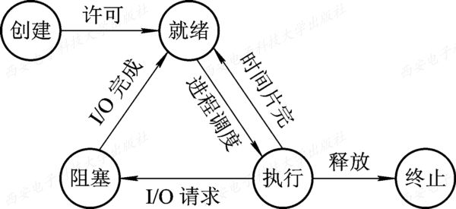
图2-6 进程的五种基本状态及转换

Slide 24
2.2.3 挂起操作和进程状态的转换
1. 挂起操作的引入
引入挂起操作的原因，是基于系统和用户的如下需要：
(1) 终端用户的需要。如用户暂停
(2) 父进程请求。协调子进程
(3) 负荷调节的需要。减轻负载
(4) 操作系统的需要。 检查资源等

Slide 25
2. 引入挂起原语操作后三个进程状态的转换
在引入挂起原语Suspend和激活原语Active后，在它们的作用下，进程将可能发生以下几种状态的转换：
(1) 活动就绪→静止就绪。
(2) 活动阻塞→静止阻塞。
(3) 静止就绪→活动就绪。
(4) 静止阻塞→活动阻塞。

Slide 26
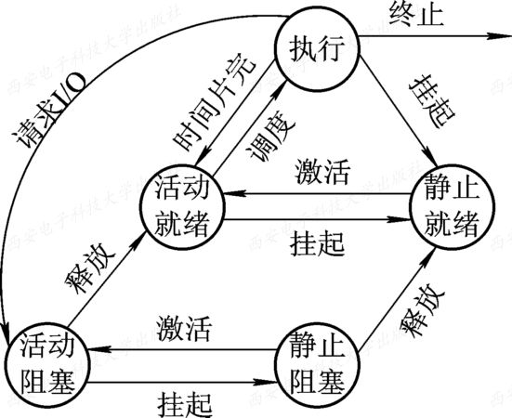
图2-7 具有挂起状态的进程状态图

Slide 27
3. 引入挂起操作后五个进程状态的转换
如图2-8示出了增加了创建状态和终止状态后具有挂起状态的进程状态及转换图。
如图2-8所示，引进创建和终止状态后，在进程状态转换时，与图2-7所示的进程五状态转换相比较，要增加考虑下面的几种情况：
(1) NULL→创建：
(2) 创建→活动就绪：
(3) 创建→静止就绪：
(4) 执行→终止：

Slide 28
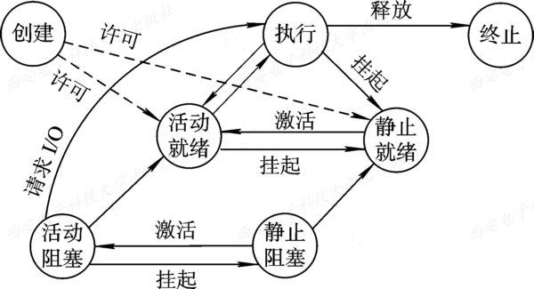
图2-8 具有创建、终止和挂起状态的进程状态图

Slide 29
2.2.4 进程管理中的数据结构
1. 操作系统中用于管理控制的数据结构
在计算机系统中，对于每个资源和每个进程都设置了一个数据结构，用于表征其实体，我们称之为资源信息表或进程信息表，其中包含了资源或进程的标识、描述、状态等信息以及一批指针。通过这些指针，可以将同类资源或进程的信息表，或者同一进程所占用的资源信息表分类链接成不同的队列，便于操作系统进行查找。

Slide 30
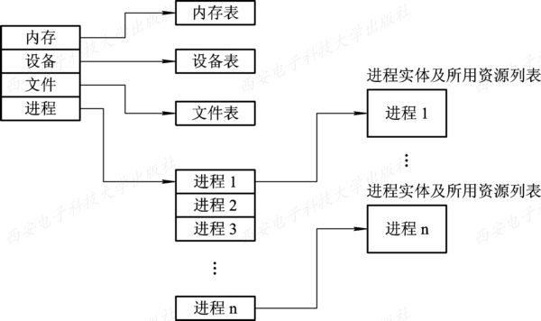
如图2-9所示，OS管理的这些数据结构一般分为以下四类：内存表、设备表、文件表和用于进程管理的进程表，通常进程表又被称为进程控制块PCB。
图2-9 操作系统控制表的一般结构

Slide 31
2. 进程控制块PCB的作用
进程实体由程序、数据和进程控制块（PCB）构成。
(1) 作为独立运行基本单位的标志。
(2) 能实现间断性运行方式。 走走停停
(3) 提供进程管理所需要的信息。资源清单等
(4) 提供进程调度所需要的信息。 进程状态等
(5) 实现与其它进程的同步与通信。

Slide 32
3. 进程控制块中的信息
在进程控制块中，主要包括下述四个方面的信息。
1) 进程标识符
进程标识符用于唯一地标识一个进程。一个进程通常有两种标识符：
(1) 外部标识符。创建者提供，用户对进程访问
(2) 内部标识符。操作系统提供，方便系统对进程使用

Slide 33
2) 处理机状态
处理机状态信息也称为处理机的上下文，主要是由处理机的各种寄存器中的内容组成的。
进程被切换时需要保存处理机状态信息，以便再执行时恢复断点。

Slide 34
3) 进程调度信息
在OS进行调度时，必须了解进程的状态及有关进程调度的信息，这些信息包括：① 进程状态，指明进程的当前状态，它是作为进程调度和对换时的依据；② 进程优先级，是用于描述进程使用处理机的优先级别的一个整数，优先级高的进程应优先获得处理机；③ 进程调度所需的其它信息，它们与所采用的进程调度算法有关，比如，进程已等待CPU的时间总和、进程已执行的时间总和等；④ 事件，是指进程由执行状态转变为阻塞状态所等待发生的事件，即阻塞原因。

Slide 35
4) 进程控制信息
是指用于进程控制所必须的信息，它包括：① 程序和数据的地址，进程实体中的程序和数据的内存或外存地(首)址，以便再调度到该进程执行时，能从PCB中找到其程序和数据；② 进程同步和通信机制，这是实现进程同步和进程通信时必需的机制，如消息队列指针、信号量等，它们可能全部或部分地放在PCB中；③ 资源清单，在该清单中列出了进程在运行期间所需的全部资源(除CPU以外)，另外还有一张已分配到该进程的资源的清单；④ 链接指针，它给出了本进程(PCB)所在队列中的下一个进程的PCB的首地址。

Slide 36
4. 进程控制块的组织方式
在一个系统中，通常可拥有数十个、数百个乃至数千个PCB。为了能对它们加以有效的管理，应该用适当的方式将这些PCB组织起来。目前常用的组织方式有以下三种。
(1) 线性方式，即将系统中所有的PCB都组织在一张线性表中，将该表的首址存放在内存的一个专用区域中。该方式实现简单、开销小，但每次查找时都需要扫描整张表，因此适合进程数目不多的系统。图2-10示出了线性表的PCB组织方式。

Slide 37
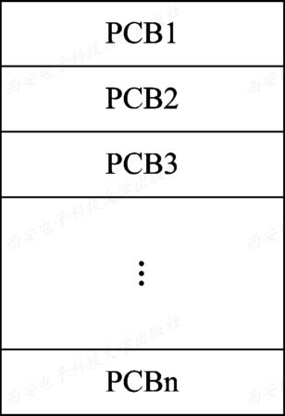
图2-10 PCB线性表示意图

Slide 38
(2) 链接方式，即把具有相同状态进程的PCB分别通过PCB中的链接字链接成一个队列。这样，可以形成就绪队列、若干个阻塞队列和空白队列等。对就绪队列而言，往往按进程的优先级将PCB从高到低进行排列，将优先级高的进程PCB排在队列的前面。同样，也可把处于阻塞状态进程的PCB根据其阻塞原因的不同，排成多个阻塞队列，如等待I/O操作完成的队列和等待分配内存的队列等。图2-11示出了一种链接队列的组织方式。

Slide 39
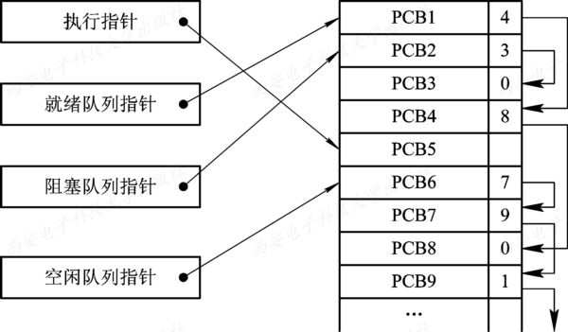
图2-11 PCB链接队列示意图

Slide 40
(3) 索引方式，即系统根据所有进程状态的不同，建立几张索引表，例如，就绪索引表、阻塞索引表等，并把各索引表在内存的首地址记录在内存的一些专用单元中。在每个索引表的表目中，记录具有相应状态的某个PCB在PCB表中的地址。图2-12示出了索引方式的PCB组织。

Slide 41
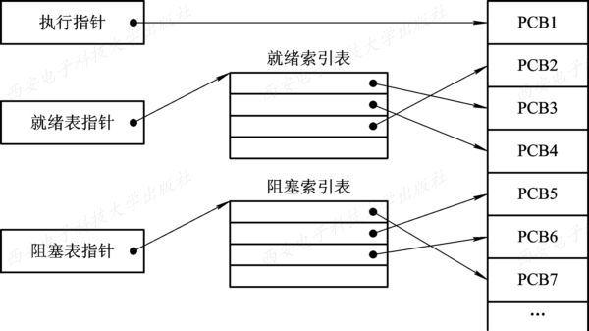
图2-12 按索引方式组织PCB

Slide 42
2.3 进 程 控 制
进程控制是进程管理中最基本的功能，主要包括创建新进程、终止已完成的进程、将因发生异常情况而无法继续运行的进程置于阻塞状态、负责进程运行中的状态转换等功能。如当一个正在执行的进程因等待某事件而暂时不能继续执行时，将其转变为阻塞状态，而在该进程所期待的事件出现后，又将该进程转换为就绪状态等。进程控制一般是由OS的内核中的原语来实现的。

Slide 43
2.3.1 操作系统内核
为防止OS本身及关键数据（如PCB）被其他程序破坏，处理机的执行状态被分为系统态和用户态。
系统态：管态，核心态，较高权限
用户态：目态，较低特权，应用程序在用户态下运行
1. 支撑功能
(1) 中断处理。内核最基本功能，系统调用、键盘输入等
(2) 时钟管理。内核的基本功能，时间片轮转等
(3) 原语操作。原子操作

Slide 44
2. 资源管理功能
(1) 进程管理。进程调度，创建，撤销
(2) 存储器管理。地址转换，内存分配回收
(3) 设备管理。 设备驱动，缓冲管理等

Slide 45
2.3.2 进程的创建
1. 进程的层次结构
在OS中，允许一个进程创建另一个进程，通常把创建进程的进程称为父进程，而把被创建的进程称为子进程。子进程可继续创建更多的孙进程，由此便形成了一个进程的层次结构。如在UNIX中，进程与其子孙进程共同组成一个进程家族(组)。

Slide 46
2. 进程图
为了形象地描述一个进程的家族关系而引入了进程图(Process Graph)。所谓进程图就是用于描述进程间关系的一棵有向树，如图2-13所示。

Slide 47
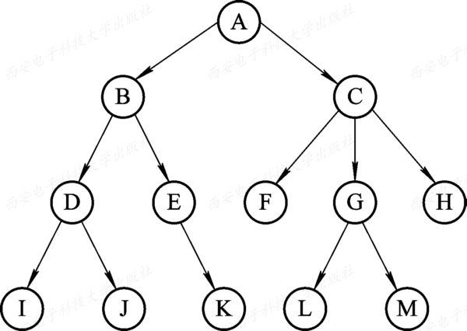
图2-13 进程树

Slide 48
3. 引起创建进程的事件
为使程序之间能并发运行，应先为它们分别创建进程。导致一个进程去创建另一个进程的典型事件有四类：
(1) 用户登录。新用户登录
(2) 作业调度。调度作业，创建进程
(3) 提供服务。服务进程，如打印服务。
(4) 应用请求。 用户进程创建新进程

Slide 49
4. 进程的创建(Creation of Process)
在系统中每当出现了创建新进程的请求后，OS便调用进程创建原语Creat按下述步骤创建一个新进程：
(1) 申请空白PCB，为新进程申请获得唯一的数字标识符，并从PCB集合中索取一个空白PCB。
(2) 为新进程分配其运行所需的资源，包括各种物理和逻辑资源，如内存、文件、I/O设备和CPU时间等。
(3) 初始化进程控制块(PCB)。
(4) 如果进程就绪队列能够接纳新进程，便将新进程插入就绪队列。

Slide 50
2.3.3 进程的终止
1. 引起进程终止(Termination of Process)的事件
(1) 正常结束 任务完成
(2) 异常结束 越界错，保护错，非法令，特权令错，运行超时，等待超时，I/O故障
(3) 外界干预 外界请求，操作员或操作系统、父进程、父进程被终止。

Slide 51
2. 进程的终止过程
如果系统中发生了要求终止进程的某事件，OS便调用进程终止原语，按下述过程去终止指定的进程：
(1) 根据被终止进程的标识符，从PCB集合中检索出该进程的PCB，从中读出该进程的状态；
(2) 若被终止进程正处于执行状态，应立即终止该进程的执行，并置调度标志为真，用于指示该进程被终止后应重新进行调度；

Slide 52
(3) 若该进程还有子孙进程，还应将其所有子孙进程也都予以终止，以防它们成为不可控的进程；
(4) 将被终止进程所拥有的全部资源或者归还给其父进程，或者归还给系统；
(5) 将被终止进程(PCB)从所在队列(或链表)中移出，等待其它程序来搜集信息。

Slide 53
2.3.4 进程的阻塞与唤醒
1. 引起进程阻塞和唤醒的事件
有下述几类事件会引起进程阻塞或被唤醒：
(1) 向系统请求共享资源失败。如申请打印机。
(2) 等待某种操作的完成。如等待I/O输入。
(3) 新数据尚未到达。如等待另外进程的数据。
(4) 等待新任务的到达。 完成任务阻塞，等待新任务。

Slide 54
2. 进程阻塞过程
正在执行的进程，如果发生了上述某事件，进程便通过调用阻塞原语block将自己阻塞。可见，阻塞是进程自身的一种主动行为。进入block过程后，由于该进程还处于执行状态，所以应先立即停止执行，把进程控制块中的现行状态由“执行”改为阻塞，并将PCB插入阻塞队列。

Slide 55
3. 进程唤醒过程
当被阻塞进程所期待的事件发生时，比如它所启动的I/O操作已完成，或其所期待的数据已经到达，则由有关进程(比如提供数据的进程)调用唤醒原语wakeup，将等待该事件的进程唤醒。 wakeup执行的过程是：首先把被阻塞的进程从等待该事件的阻塞队列中移出，将其PCB中的现行状态由阻塞改为就绪，然后再将该PCB插入到就绪队列中。

Slide 56
2.3.5 进程的挂起与激活
1. 进程的挂起
用挂起原语suspend挂起进程，过程：首先检查被挂起进程状态，如是活动就绪转为静止就绪，如是活动阻塞转为静止阻塞。
2. 进程的激活过程
用激活原语active激活进程，过程：进程调入内存，若是静止就绪转为活动就绪，若为静止阻塞转为活动阻塞。

Slide 57
2.4 进 程 同 步
在OS中引入进程后，一方面可以使系统中的多道程序并发执行，这不仅能有效地改善资源利用率，还可显著地提高系统的吞吐量，但另一方面却使系统变得更加复杂。如果不能采取有效的措施，对多个进程的运行进行妥善的管理，必然会因为这些进程对系统资源的无序争夺给系统造成混乱。致使每次处理的结果存在着不确定性，即显现出其不可再现性。

Slide 58
2.4.1 进程同步的基本概念
进程同步机制的主要任务是对多个相关进程在执行次序上进行协调，使并发执行的诸进程按照一定的规则（或时序）共享系统资源，相互合作，使程序的执行具有可再现性。
1. 两种形式的制约关系
1) 间接相互制约关系
进程间因共享/竞争资源而产生的制约。
2) 直接相互制约关系
进程相互协作共同完成任务，相互等待。

Slide 59
2. 临界资源(Critical Resource)
单位时间只允许一个进程访问的资源称为临界资源。许多硬件资源如打印机、 磁带机等，都属于临界资源，诸进程间应采取互斥方式实现对这种资源的共享。 例如，经典的生产者-消费者问题。

Slide 60
生产者-消费者(producer-consumer)问题是一个著名的进程同步问题。它描述的是：
有一群生产者进程在生产产品，并将这些产品提供给消费者进程去消费。为使生产者进程与消费者进程能并发执行，在两者之间设置了一个具有n个缓冲区的缓冲池，生产者进程将它所生产的产品放入一个缓冲区中；消费者进程可从一个缓冲区中取走产品去消费。尽管所有的生产者进程和消费者进程都是以异步方式运行的，但它们之间必须保持同步，即不允许消费者进程到一个空缓冲区去取产品；也不允许生产者进程向一个已装满产品且尚未被取走的缓冲区中投放产品。

Slide 61
实现：可利用一个数组来表示上述的具有n个(0，1，…，n-1)缓冲区的缓冲池。用输入指针in来指示下一个可投放产品的缓冲区，每当生产者进程生产并投放一个产品后，输入指针加1；用一个输出指针out来指示下一个可从中获取产品的缓冲区，每当消费者进程取走一个产品后，输出指针加1。 由于这里的缓冲池是组织成循环缓冲的（环型队列），故应把输入指针加1表示成 in=(in+1)%n；输出指针加1表示成out=(out+1)%n。当(in+1)%n==out时表示缓冲池满；而in=out则表示缓冲池空。此外，还引入了一个整型变量count, 其初始值为0。每当生产者进程向缓冲池中投放一个产品后，使count加1；反之，每当消费者进程从中取走一个产品时， 使count减1。

Slide 62
    生产者和消费者两进程共享下面的变量：
    int in=0,out=0,count=0;
    item buffer[n];
指针in和out初始化为0。在生产者进程中使用一局部变量nextp用于暂时存放每次刚生产出来的产品；而在消费者进程中，则使用一个局部变量nextc用于存放每次要消费的产品。

Slide 63
void producer(){
while(1){
produce an item in nextp;
…
while (counter=n) ;
buffer[in]=nextp;
in=(in+1)%n;
counter++;
}
}
void consumer(){
while(1){
while (counter=0) ;
nextc=buffer[out];
out=(out+1)%n;
counter--;
consumer the item in nextc;
…
}
}

Slide 64
虽然上面的生产者程序和消费者程序，在分别看时都是正确的，而且两者在顺序执行时其结果也会是正确的，但若并发执行时，就会出现差错，问题就在于这两个进程共享变量count。生产者对它做加1操作，消费者对它做减1操作，这两个操作在用机器语言实现时，常可用下面的形式描述：
register1=counter; register2=counter;
register1=register1+1; register2=register2-1;
counter=register1; counter=register2;

Slide 65
假设：counter的当前值是5。如果生产者进程先执行左列的三条机器语言语句，然后消费者进程再执行右列的三条语句，则最后共享变量counter的值仍为5；反之，如果让消费者进程先执行右列的三条语句，然后再让生产者进程执行左列的三条语句，counter值也还是5，但是，如果按下述顺序执行：
register1=counter; (register1=5)
register1=register1+1; (register1=6)
register2=counter; (register2=5)
register2=register2-1; (register2=4)
counter=register1; (counter=6)
counter=register2; (counter=4)
counter=4,解决本问题的关键是应把counter作为临界资源互斥的访问。

Slide 66
3. 临界区(critical section)
由前所述可知，不论是硬件临界资源还是软件临界资源，多个进程必须互斥地对它进行访问。人们把在每个进程中访问临界资源的那段代码称为临界区(critical section)。

Slide 67
4. 同步机制应遵循的规则
为实现进程互斥地进入自己的临界区，可用软件方法，更多的是在系统中设置专门的同步机构来协调各进程间的运行。所有同步机制都应遵循下述四条准则：
(1) 空闲让进。临界资源空闲，则让进入使用
(2) 忙则等待。临界资源正在被使用，则等待
(3) 有限等待。保证不无限制的等待
(4) 让权等待。不能进入临界资源，放弃处理机。

Slide 68
2.4.3 信号量机制
1. 整型信号量
最初由Dijkstra把整型信号量定义为一个用于表示资源数目的整型量S，它与一般整型量不同，除初始化外，仅能通过两个标准的原子操作(Atomic Operation) wait(S)和signal(S)来访问。很长时间以来，这两个操作一直被分别称为P、V操作。
wait(S){
while (S≤0);
S=S-1;
}
signal(S){
S=S+1;
}

Slide 69
2. 记录型信号量
在整型信号量机制中的wait操作，只要是信号量S≤0，就会不断地测试。因此，该机制并未遵循“让权等待”的准则，而是使进程处于“忙等”的状态。记录型信号量机制则是一种不存在“忙等”现象的进程同步机制。但在采取了“让权等待”的策略后，又会出现多个进程等待访问同一临界资源的情况。为此，在信号量机制中，除了需要一个用于代表资源数目的整型变量value外，还应增加一个进程链表指针list，用于链接上述的所有等待进程。

Slide 70
typedef struct{ int value; struct process_control_block *list;
}semaphore;
相应地，wait(S)和signal(S)操作可描述为： wait(semaphore *S){
S->value--; if (S->value＜0) block(S->list);
} signal(semaphore *S){
S->value++; if (S->value＜=0) wakeup(S->list);
}


Slide 71
S->value的初值表示系统中某类资源的数目， 因而又称为资源信号量。
1）对它的每次wait操作，意味着进程请求一个单位的该类资源，因此描述为S->value--; 当S->value＜0时，表示该类资源已分配完毕，因此进程应调用block原语，进行自我阻塞，放弃处理机，并插入到信号量链表S->list中。可见，该机制遵循了“让权等待”准则。 此时S->value的绝对值表示在该信号量链表中已阻塞进程的数目。
2）对信号量的每次signal操作，表示执行进程释放一个单位资源，故S->value++;操作表示资源数目加1。若加1后仍是S->value≤0，则表示在该信号量链表中，仍有等待该资源的进程被阻塞，故还应调用wakeup原语，将S->list链表中的第一个等待进程唤醒。
3）如果S->value的初值为1，表示只允许一个进程访问临界资源，此时的信号量转化为互斥信号量。

Slide 72
3. AND型信号量
前面所述的进程互斥问题针对的是多个并发进程仅共享一个临界资源的情况。在有些应用场合，是一个进程往往需要获得两个或更多的共享资源后方能执行其任务。假定现有两个进程A和B，它们都要求访问共享数据D和E，当然，共享数据都应作为临界资源。 可为两个数据定义2个互斥信号量Dmutex和Emutex 。

Slide 73
在两个进程中都要包含两个对Dmutex和Emutex的操作， 即 process A: process B: wait(Dmutex); wait(Emutex); wait(Emutex); wait(Dmutex);
若进程A和B按下述次序交替执行wait操作： process A: wait(Dmutex); 于是Dmutex=0 process B: wait(Emutex); 于是Emutex=0 process A: wait(Emutex); 于是Emutex=-1 A阻塞 process B: wait(Dmutex); 于是Dmutex=-1 B阻塞
进程A和B处于僵持状态。

Slide 74
AND同步机制的基本思想是：将进程在整个运行过程中需要的所有资源，一次性全部地分配给进程，待进程使用完后再一起释放。只要尚有一个资源未能分配给进程，其它所有可能为之分配的资源，也不分配给他。亦即，对若干个临界资源的分配，采取原子操作方式：要么全部分配到进程，要么一个也不分配。 由死锁理论可知，这样就可避免上述死锁情况的发生。为此，在wait操作中，增加了一个“AND”条件，故称为AND同步，或称为同时wait操作， 即Swait(Simultaneous wait)定义如下：

Slide 75
Swait(S1, S2, …, Sn){ while(TRUE){ if (Si≥1 && … && Sn≥1){ for(i=1;i<=n;i++) Si--; break;
} else{ place the process in the waiting queue associated with the first Si found with Si＜1, and set the program count of this process to the beginning of Swait operation.
}
}
}

Slide 76
Ssignal(S1, S2, …, Sn){ while(TRUE){ for (i=1;i<=n;i++) {
Si++;
Remove all the process waiting in the queue associated with Si into the ready queue.
}
}
}

Slide 77
4. 信号量集
在前面所述的记录型信号量机制中，wait(S)或signal(S)操作仅能对信号量施以加1或减1操作，意味着每次只能对某类临界资源进行一个单位的申请或释放。当一次需要N个单位时，便要进行N次wait(S)操作，这显然是低效的，甚至会增加死锁的概率。此外，在有些情况下，为确保系统的安全性，当所申请的资源数量低于某一下限值时，还必须进行管制，不予以分配。因此，当进程申请某类临界资源时，在每次分配之前，都必须测试资源的数量，判断是否大于可分配的下限值，决定是否予以分配。

Slide 78
对AND型信号量进行扩充，进行对信号量S_{i}的测试值不再是1，而是资源分配的下限t_{i}，即S_{i}>=t_{i}才分配。分配时一次分配d_{i}个。则Swait和Ssignal格式如下：
Swait(S₁,t₁,d₁,….,S_{n},t_{n},d_{n});
Ssignal(S₁,d₁,….,S_{n},d_{n});

Slide 79
一般“信号量集”的几种特殊情况：
(1) Swait(S, d, d)。 此时在信号量集中只有一个信号量S， 但允许它每次申请d个资源，当现有资源数少于d时，不予分配。
(2) Swait(S, 1, 1)。 此时的信号量集已蜕化为一般的记录型信号量(S＞1时)或互斥信号量(S=1时)。
(3) Swait(S, 1, 0)。这是一种很特殊且很有用的信号量操作。当S≥1时，允许多个进程进入某特定区；当S变为0后，将阻止任何进程进入特定区。换言之，它相当于一个可控开关。

Slide 80
2.4.4 信号量的应用
1. 利用信号量实现进程互斥
为使多个进程能互斥地访问某临界资源，只需为该资源设置一互斥信号量mutex，并设其初始值为1，然后将各进程访问该资源的临界区CS置于wait(mutex)和signal(mutex)操作之间即可。

Slide 81
semaphore mutex=1;
PA(){ while(1){ wait(mutex);
临界区; signal(mutex);
剩余区;
}
} wait(mutex)和signal(mutex)必须成对出现，否则导致系统混乱。
PB(){
while(1){
wait(mutex);
临界区;
signal(mutex);
剩余区;
}
}

Slide 82
2. 利用信号量实现前趋关系
还可利用信号量来描述程序或语句之间的前趋关系。设有两个并发执行的进程P₁和P₂。P₁中有语句S₁；P₂中有语句S₂。我们希望在S₁执行后再执行S₂。为实现这种前趋关系，只需使进程P₁和P₂共享一个公用信号量S，并赋予其初值为0，将signal(S)操作放在语句S₁后面，而在S₂语句前面插入wait(S)操作，即
在进程P₁中，用S₁；signal(S)；
在进程P₂中，用wait(S)；S₂；

Slide 83
由于S被初始化为0，这样，若P₂先执行必定阻塞，只有在进程P₁执行完S₁； signal(S)；操作后使S增为1时，P₂进程方能成功执行语句S₂。同样，我们可以利用信号量按照语句间的前趋关系(见图2-14)，写出一个更为复杂的可并发执行的程序。

Slide 84
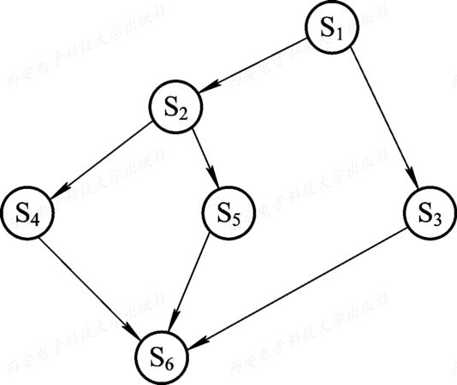
图2-14 前趋图举例

Slide 85
P1(){S₁;signal(a);signal(b);}
P2(){wait(a);S₂;signal(c);signal(d);}
P3(){wait(b);S₃;signal(e);}
P4(){wait(c);S₄;signal(f);}
P5(){wait(d); S₅;signal(g);}
P6(){wait(e); wait(f); wait(g); S₆;} main(){ semaphore a,b,c,d,e,f,g; a.value=b.value=c.value=0; d.value=e.value=0; f.value=g.value=0; cobegin p1(); p2();p3();p4();p5();p6(); coend
}
a
b
c
d
g
f
e

Slide 86
2.5 经典进程的同步问题
在多道程序环境下，进程同步问题十分重要，也是相当有趣的问题，因而吸引了不少学者对它进行研究，由此而产生了一系列经典的进程同步问题，其中较有代表性的是“生产者—消费者”问题、“读者—写者问题”、“哲学家进餐问题”等等。通过对这些问题的研究和学习，可以帮助我们更好地理解进程同步的概念及实现方法。

Slide 87
2.5.1 生产者-消费者问题
生产者-消费者(producer-consumer)问题是一个著名的进程同步问题。它描述的是：有一群生产者进程在生产产品，并将这些产品提供给消费者进程去消费。为使生产者进程与消费者进程能并发执行，在两者之间设置了一个具有n个缓冲区的缓冲池，生产者进程将它所生产的产品放入一个缓冲区中；消费者进程可从一个缓冲区中取走产品去消费。尽管所有的生产者进程和消费者进程都是以异步方式运行的，但它们之间必须保持同步，即不允许消费者进程到一个空缓冲区去取产品；也不允许生产者进程向一个已装满产品且尚未被取走的缓冲区中投放产品。

Slide 88
1. 利用记录型信号量解决生产者-消费者问题
假定在生产者和消费者之间的公用缓冲池中具有n个缓冲区，这时可：
1）利用互斥信号量mutex实现诸进程对缓冲池的互斥使用；
2）利用信号量empty表示缓冲池中空缓冲区的数量，信号量full表示满缓冲区的数量。
又假定这些生产者和消费者相互等效，只要缓冲池未满，生产者便可将消息送入缓冲池；只要缓冲池未空，消费者便可从缓冲池中取走一个消息。

Slide 89
int in=0, out=0; item buffer[n]; void proceducer(){ do{ producer an item nextp;
… buffer[in]=nextp; in=(in+1)%n;
}while(TRUE);
}
void consumer(){
do{
nextc=buffer[out];
out=(out+1)%n;
consumer the item in nextc;
…
}while(TRUE);
}
void main(){
cobegin
proceducer(); consumer();
coend
}
semaphore mutex=1, empty=n, full=0;
wait(full);
wait(mutex);
signal(mutex);
wait(empty);
signal(empty);
wait(mutex);
signal(mutex);
signal(full);

Slide 90
在生产者—消费者问题中应注意：
1）在每个程序中用于实现互斥的wait(mutex)和signal(mutex)必须成对地出现；
2）对资源信号量empty和full的wait和signal操作，同样需要成对地出现，但它们分别处于不同的程序中。
例如，wait(empty)在计算进程中，而signal(empty)则在打印进程中，计算进程若因执行wait(empty)而阻塞， 则以后将由打印进程因执行signal(empty)而被唤醒；
3）在每个程序中的多个wait操作顺序不能颠倒。应先执行对资源信号量的wait操作，然后再执行对互斥信号量的wait操作，否则可能引起进程死锁。

Slide 91
2. 利用AND信号量解决生产者-消费者问题
对于生产者-消费者问题，也可利用AND信号量来解决，即：
1）用Swait(empty，mutex)来代替wait(empty)和wait(mutex)；
2）用Ssignal(mutex，full)来代替signal(mutex)和signal(full)；
3）用Swait(full，mutex)代替wait(full)和wait(mutex)；
4）用Ssignal(mutex，empty)代替signal(mutex)和signal(empty)。

Slide 92
int in=0, out=0; item buffer[n]; void proceducer(){ do{ producer an item nextp;
… buffer[in]=nextp; in=(in+1)%n;
}while(TRUE);
}
void consumer(){
do{
nextc=buffer[out];
out=(out+1)%n;
consumer the item in nextc;
…
}while(TRUE);
}
void main(){
cobegin
proceducer(); consumer();
coend
}
semaphore mutex=1, empty=n, full=0;
Swait(full, mutex);
Ssignal(mutex, empty);
Swait(empty, mutex);
Ssignal(mutex, full);

Slide 93
2.5.2 哲学家进餐问题
由荷兰学者Dijkstra提出的哲学家进餐问题是经典的同步问题之一。
哲学家进餐问题：有五个哲学家，他们的生活方式是交替地进行思考和进餐，哲学家们共用一张圆桌，分别坐在周围的五张椅子上，在圆桌上有五个碗和五支筷子，平时哲学家进行思考，饥饿时便试图取其左、右最靠近他的筷子，只有在他拿到两支筷子时才能进餐，进餐完毕，放下筷子又继续思考。

Slide 94
约束条件：
1)只有拿到两只筷子时，哲学家才能吃饭。
2)如果筷子已被别人拿走，则必须等别人吃完之后才能拿到筷子。
3)任一哲学家在自己未拿到两只筷子吃饭前，不会放下手中拿到的筷子。
1. 利用记录型信号量解决哲学家进餐问题
经分析可知，放在桌子上的筷子是临界资源，在一段时间内只允许一位哲学家使用。为了实现对筷子的互斥使用，可以用一个信号量表示一只筷子，由这五个信号量构成信号量数组。

Slide 95
do{
… eat;
…
… think;
}while(TRUE);
semaphore chopstick[5]={1,1,1,1,1};
wait(chopstick[i]);
wait(chopstick[(i+1)%5]);
signal(chopstick[i]);
signal(chopstick[(i+1)%5]);

Slide 96
可能发生死锁，可采取以下几种解决方法：
(1) 至多只允许有四位哲学家同时去拿左边的筷子，最终能保证至少有一位哲学家能够进餐，并在用毕时能释放出他用过的两只筷子，从而使更多的哲学家能够进餐。
(2) 仅当哲学家的左、右两只筷子均可用时，才允许他拿起筷子进餐。
(3) 规定奇数号哲学家先拿他左边的筷子，然后再去拿右边的筷子；而偶数号哲学家则相反。按此规定，将是1、 2号哲学家竞争1号筷子；3、4号哲学家竞争3号筷子。即五位哲学家都先竞争奇数号筷子，获得后，再去竞争偶数号筷子，最后总会有一位哲学家能获得两只筷子而进餐。

Slide 97
2. 利用AND信号量机制解决哲学家进餐问题
在哲学家进餐问题中，要求每个哲学家先获得两个临界资源(筷子)后方能进餐，这在本质上就是前面所介绍的AND同步问题，故用AND信号量机制可获得最简洁的解法。

Slide 98
do{
… eat;
…
… think;
}while(TRUE);
semaphore chopstick[5]={1,1,1,1,1};
Swait(chopstick[i], chopstick[(i+1)%5]);
signal(chopstick[i], chopstick[(i+1)%5]);

Slide 99
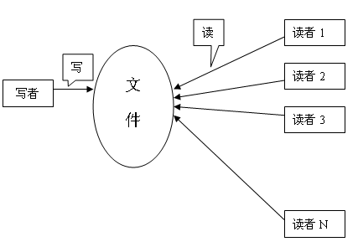
2.5.3 读者-写者问题
读者写者问题：有一个文件，有一个写者和多个读者，多个读者可以同时读文件，但写者在写文件时不允许有读者读文件，同样有读者在读文件时写者也不去能写文件。

Slide 100
1. 利用记录型信号量解决读者-写者问题
1）为实现Reader与Writer进程间在读或写时的互斥而设置了一个互斥信号量wmutex。
2）设置一个整型变量readcount表示正在读的进程数目。由于只要有一个Reader进程在读，便不允许Writer进程去写。因此，仅当readcount=0，表示尚无Reader进程在读时，Reader进程才需要执行wait(wmutex)操作。若wait(wmutex)操作成功，Reader进程便可去读，相应地，做readcount+1操作。同理，仅当Reader进程执行了readcount-1操作值为0时，才执行signal(wmutex)，以便让Writer进行写。
3）设置一个互斥信号量rmutex实现readcount的互斥访问。

Slide 101
void Reader(){ do{
… perform read operation;
…
}while(TRUE);
}
void Writer(){
do{
perform write operation;
}while(TRUE);
}
void main(){
cobegin
Reader(); Writer();
coend
}
semaphore rmutex=1, wmutex=1;
int readcount=0;
wait(wmutex);
wait(rmutex);
signal(wmutex);
if(readcount==0) wait(wmutex);
readcount++;
signal(rmutex);
wait(rmutex);
readcount--;
if(readcount==0) signal(wmutex);
signal(rmutex);

Slide 102
2.6 进 程 通 信
进程通信是指进程之间的信息交换。由于进程的互斥与同步，需要在进程间交换一定的信息，故不少学者将它们也归为进程通信，但只能把它们称为低级进程通信。我们以信号量机制为例来说明，它们之所以低级的原因在于：① 效率低，生产者每次只能向缓冲池投放一个产品(消息)，消费者每次只能从缓冲区中取得一个消息；② 通信对用户不透明，OS只为进程之间的通信提供了共享存储器。

Slide 103
在进程之间要传送大量数据时，应当利用OS提供的高级通信工具，该工具最主要的特点是：
(1) 使用方便。OS隐藏了实现进程通信的具体细节，向用户提供了一组用于实现高级通信的命令(原语)，用户可方便地直接利用它实现进程之间的通信。或者说，通信过程对用户是透明的。这样就大大减少了通信程序编制上的复杂性。
(2) 高效地传送大量数据。用户可直接利用高级通信命令(原语)高效地传送大量的数据。

Slide 104
2.6.1 进程通信的类型
1. 共享存储器系统(Shared-Memory System)
在共享存储器系统中，相互通信的进程共享某些数据结构或共享存储区，进程之间能够通过这些空间进行通信。据此，又可把它们分成以下两种类型：
(1) 基于共享数据结构的通信方式。
公共数据结构，如生产者-消费者间的缓冲区。
(2) 基于共享存储区的通信方式。
系统分配的诸进程共享存储区。

Slide 105
2. 管道(pipe)通信系统
所谓“管道”，是指用于连接一个读进程和一个写进程以实现它们之间通信的一个共享文件，又名pipe文件。向管道(共享文件)提供输入的发送进程(即写进程)以字符流形式将大量的数据送入管道；而接受管道输出的接收进程(即读进程)则从管道中接收(读)数据。由于发送进程和接收进程是利用管道进行通信的，故又称为管道通信。这种方式首创于UNIX系统，由于它能有效地传送大量数据，因而又被引入到许多其它操作系统中。

Slide 106
为了协调双方的通信，管道机制必须提供以下三方面的协调能力：①互斥，即当一个进程正在对pipe执行读/写操作时，其它(另一)进程必须等待。②同步，指当写(输入)进程把一定数量(如4 KB)的数据写入pipe，便去睡眠等待，直到读(输出)进程取走数据后再把它唤醒。当读进程读一空pipe时，也应睡眠等待，直至写进程将数据写入管道后才将之唤醒。③确定对方是否存在，只有确定了对方已存在时才能进行通信。

Slide 107
3. 消息传递系统(Message passing system)
在该机制中，进程不必借助任何共享存储区或数据结构，而是以格式化的消息 (message)为单位，将通信的数据封装在消息中，并利用操作系统提供的一组通信命令(原语)，在进程间进行消息传递，完成进程间的数据交换。
基于消息传递系统的通信方式属于高级通信方式，因其实现方式的不同，可进一步分成两类：
(1) 直接通信方式
用发送原语直接发送给目标。
(2) 间接通信方式
通过共享中间实体（邮箱）的方式实现消息的发送和接收。

Slide 108
4. 客户机-服务器系统(Client-Server system)
1) 套接字(Socket)
套接字起源于20世纪70年代加州大学伯克利分校版本的UNIX(即BSD Unix)，是UNIX 操作系统下的网络通信接口。一开始，套接字被设计用在同一台主机上多个应用程序之间的通信(即进程间的通信)，主要是为了解决多对进程同时通信时端口和物理线路的多路复用问题。随着计算机网络技术的发展以及UNIX 操作系统的广泛使用，套接字已逐渐成为最流行的网络通信程序接口之一。
一个套接字是一个通信标识类型的数据结构，包含了通信目的地址、通信端口、通信传输协议、进程网络地址，以及针对客户或服务器提供的不同系统调用等。是进程通信和网络通信的基本构件。

Slide 109
2) 远程过程调用和远程方法调用
远程过程(函数)调用RPC(Remote Procedure Call)，是一个通信协议，用于通过网络连接的系统。该协议允许运行于一台主机(本地)系统上的进程调用另一台主机(远程)系统上的进程，而对程序员表现为常规的过程调用，无需额外地为此编程。如果涉及的软件采用面向对象编程，那么远程过程调用亦可称做远程方法调用。

Slide 110
2.6.2 消息传递通信的实现方式
1. 直接消息传递系统
在直接消息传递系统中采用直接通信方式，即发送进程利用OS所提供的发送命令(原语)，直接把消息发送给目标进程。

Slide 111
1) 直接通信原语
(1) 对称寻址方式。
显示方式提供对方标识： send(receiver, message); 发送消息给receiver receive(sender, message); 接收sender的消息
(2) 非对称寻址方式。
接收进程可接收多个进程的消息，无须指定发送进程。 send(P, message); 发送消息给进程P receive(id, message); 接收消息，id可设置为发送方的进程id或名字。

Slide 112
2) 消息的格式
在消息传递系统中所传递的消息，必须具有一定的消息格式。在单机系统环境中，由于发送进程和接收进程处于同一台机器中，有着相同的环境，所以消息的格式比较简单，可采用比较短的定长消息格式，以减少对消息的处理和存储开销。但这种方式对于需要发送较长消息的用户是不方便的。为此，可采用变长的消息格式，即进程所发送消息的长度是可变的。对于变长消息，系统无论在处理方面还是存储方面，都可能会付出更多的开销，但其优点在于方便了用户。

Slide 113
3) 进程的同步方式
在进程之间进行通信时，同样需要有进程同步机制，以使诸进程间能协调通信。不论是发送进程还是接收进程，在完成消息的发送或接收后，都存在两种可能性，即进程或者继续发送(或接收)或者阻塞。

Slide 114
4) 通信链路
为使在发送进程和接收进程之间能进行通信，必须在两者之间建立一条通信链路。有两种方式建立通信链路。
第一种方式是：由发送进程在通信之前用显式的“建立连接”命令(原语)请求系统为之建立一条通信链路，在链路使用完后拆除链路。主要应用于网络。
第二种方式是： 发送进程无须明确提出建立链路的请求，只须利用系统提供的发送原语，系统会自动为之建立一条链路。主要应用于单机系统。

Slide 115
2. 信箱通信
信箱通信属于间接通信方式，即通过某个中间实体来完成。
1) 信箱的结构
信箱定义为一种数据结构。在逻辑上，可以将其分为两个部分：
(1) 信箱头
存放描述信息，如信箱标识符、信箱拥有者、信箱口令、信箱空格数等。
(2) 信箱体
可以存放若干消息的信箱格。

Slide 116
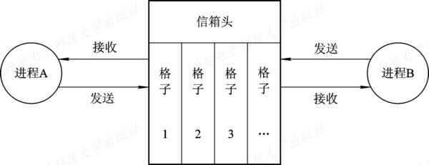
图2-16 双向信箱示意图

Slide 117
2) 信箱通信原语
系统为邮箱通信提供了若干条原语，分别用于：
(1) 邮箱的创建和撤消。
创建信箱原语（提供信箱名、属性（公用、使用、共享））
撤销信箱原语可以撤销邮箱。
(2) 消息的发送和接收。
Send(mailbox, message);
Receive(mailbox, message);

Slide 118
3) 信箱的类型
邮箱可由操作系统创建，也可由用户进程创建，创建者是邮箱的拥有者。据此，可把邮箱分为以下三类：
(1) 私用邮箱。
进程为自己建立的，可读取消息，其他进程可以往里发消息。
(2) 公用邮箱。
系统创建，核准进程既可以往里发消息，也可以取发给自己的消息。
(3) 共享邮箱。
某进程创建，同时指定共享进程，拥有者和共享者都有权取发给自己的消息。

Slide 119
2.6.3 直接消息传递系统实例
消息缓冲队列通信机制首先由美国的Hansan提出，并在RC 4000系统上实现，后来被广泛应用于本地进程之间的通信中。在这种通信机制中，发送进程利用Send原语将消息直接发送给接收进程；接收进程则利用Receive原语接收消息。

Slide 120
1. 消息缓冲队列通信机制中的数据结构
(1) 消息缓冲区。 typedef struct message_buffer{ int sender; //发送者标识符 int size; //消息长度 char *text; //消息正文 struct message_buffer *next; //下一个消息
}
(2) PCB中有关通信的数据项。在PCB中增加消息队列队首指针，以及实现同步的互斥信号量mutex和资源信号量sm。
Typedef struct processcontrol_block{
…. struct message_buffer *mq; //队首 semaphore mutex; //消息队列互斥信号量 semaphore sm; //消息队列资源信号量
….
}PCB;

Slide 121
2. 发送原语
发送进程创建消息，并把消息挂到接收进程的消息队列中，发送原语可描述如下： void send(receiver, a){//receiver接收进程标识，a发送区首地址 getbuf(a.size, i); //根据a.size申请缓冲区 i.sender=a.sender; i.size=a.size; copy(i.text, a.text); //复制消息 i.next=0; getid(PCBset, receiver.j); //获取接收进程标识 wait(j.mutex); //等消息队列可用 inert(&j.mq, i); //插入队列 signal(j.mutex); //释放队列资源 signal(j.sm); //唤新消息
}

Slide 122
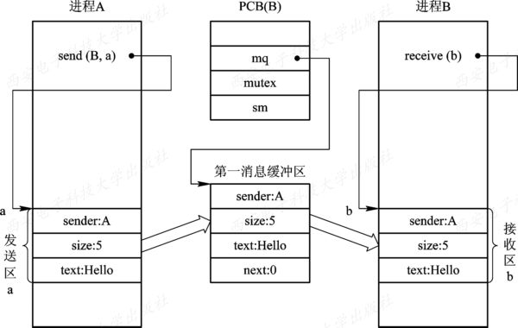
图2-17 消息缓冲通信

Slide 123
3. 接收原语
接收进程从自己的消息缓冲队列中摘下一个消息，接收原语描述如下： void receive(b){ j=inernal name; //j为接收进程内部标识 wait(j.sm); //等有新消息 wait(j.mutex); //等消息队列可用 remove(j.mq, i); //从队列移除一个消息 signal(j.mutex); //释放队列资源 b.sender=i.sender; b.size=i.size; copy(b.text, i.text); //复制消息 releasebuf(i); //释放空间
}

Slide 124
2.7 线程(Threads)的基本概念
2.7.1 线程的引入
如果说，在OS中引入进程的目的是为了使多个程序能并发执行，以提高资源利用率和系统吞吐量，那么，在操作系统中再引入线程，则是为了减少程序在并发执行时所付出的时空开销，使OS具有更好的并发性。

Slide 125
1. 进程的两个基本属性
首先让我们来回顾进程的两个基本属性：
① 进程是一个可拥有资源的独立单位，一个进程要能独立运行，它必须拥有一定的资源，包括用于存放程序正文、数据的磁盘和内存地址空间，以及它在运行时所需要的I/O设备、已打开的文件、信号量等；

Slide 126
② 进程同时又是一个可独立调度和分派的基本单位，一个进程要能独立运行，它还必须是一个可独立调度和分派的基本单位。每个进程在系统中有唯一的PCB，系统可根据其PCB感知进程的存在，也可以根据其PCB中的信息，对进程进行调度，还可将断点信息保存在其PCB中。反之，再利用进程PCB中的信息来恢复进程运行的现场。正是由于进程有这两个基本属性，才使进程成为一个能独立运行的基本单位，从而也就构成了进程并发执行的基础。

Slide 127
2. 程序并发执行所需付出的时空开销
为使程序能并发执行，系统必须进行以下的一系列操作：
(1) 创建进程，系统在创建一个进程时，必须为它分配其所必需的、除处理机以外的所有资源，如内存空间、I/O设备，以及建立相应的PCB；
(2) 撤消进程，系统在撤消进程时，又必须先对其所占有的资源执行回收操作，然后再撤消PCB；
(3) 进程切换，对进程进行上下文切换时，需要保留当前进程的CPU环境，设置新选中进程的CPU环境，因而须花费不少的处理机时间。

Slide 128
3. 线程——作为调度和分派的基本单位
如何能使多个程序更好地并发执行，同时又尽量减少系统的开销，已成为近年来设计操作系统时所追求的重要目标。有不少研究操作系统的学者们想到，要设法将进程的上述两个属性分开，由OS分开处理，亦即并不把作为调度和分派的基本单位也同时作为拥有资源的单位，以做到“轻装上阵”；而对于拥有资源的基本单位，又不对之施以频繁的切换。正是在这种思想的指导下，形成了线程的概念。

Slide 129
2.7.2 线程与进程的比较
1)调度的基本单位。
引入线程前独立调度和分派的基本单位是进程，而引入后独立调度和分派的基本单位是线程。
2)并发性。
引入线程后不仅进程之间可以并发执行，而且在一个进程中的多个线程之间，亦可并发执行。
3)拥有资源。
引入线程前后进程始终是拥有资源的基本单位，而线程并不拥有系统资源，而是仅有一点在运行时必不可少、能保证独立运行的资源。

Slide 130
4)独立性。
同一进程内的不同线程间的独立性要比不同进程间的独立性低得多。
5)系统开销。
操作系统在创建、撤消和切换进程时所付出的开销将显著地大于线程。
6)支持多处理系统。
多处理机系统中，单进程只能同时运行于一个处理机上，而多线程进程的多个线程可分配到多个处理机上，并行执行。

Slide 131
2.7.3 线程的状态和线程控制块
1. 线程运行的三个状态
与传统的进程一样，在各线程之间也存在着共享资源和相互合作的制约关系，致使线程在运行时也具有间断性。相应地，线程在运行时也具有下述三种基本状态：
(1) 执行状态，表示线程已获得处理机而正在运行；
(2) 就绪状态，指线程已具备了各种执行条件，只须再获得CPU便可立即执行；
(3) 阻塞状态，指线程在执行中因某事件受阻而处于暂停状态，例如，当一个线程执行从键盘读入数据的系统调用时，该线程就被阻塞。

Slide 132
2. 线程控制块TCB
如同每个进程有一个进程控制块一样，系统也为每个线程配置了一个线程控制块TCB，将所有用于控制和管理线程的信息记录在线程控制块中。
主要包含：线程标识符、一组寄存器、线程运行状态、优先级、线程专有存储区、信号屏蔽、堆栈指针等。

Slide 133
3. 多线程OS中的进程属性
通常在多线程OS中的进程都包含了多个线程，并为它们提供资源。OS支持在一个进程中的多个线程能并发执行，但此时的进程就不再作为一个执行的实体。多线程OS中的进程有以下属性：
(1) 进程是一个可拥有资源的基本单位。
(2) 多个线程可并发执行。
(3) 进程已不是可执行的实体。

